Slide 1

Algoritmos y Programación I
Curso Essaya - 95.11 Clase 5 Manejo de bits - Estructuras - Argumentos de línea de comandos

Slide 2
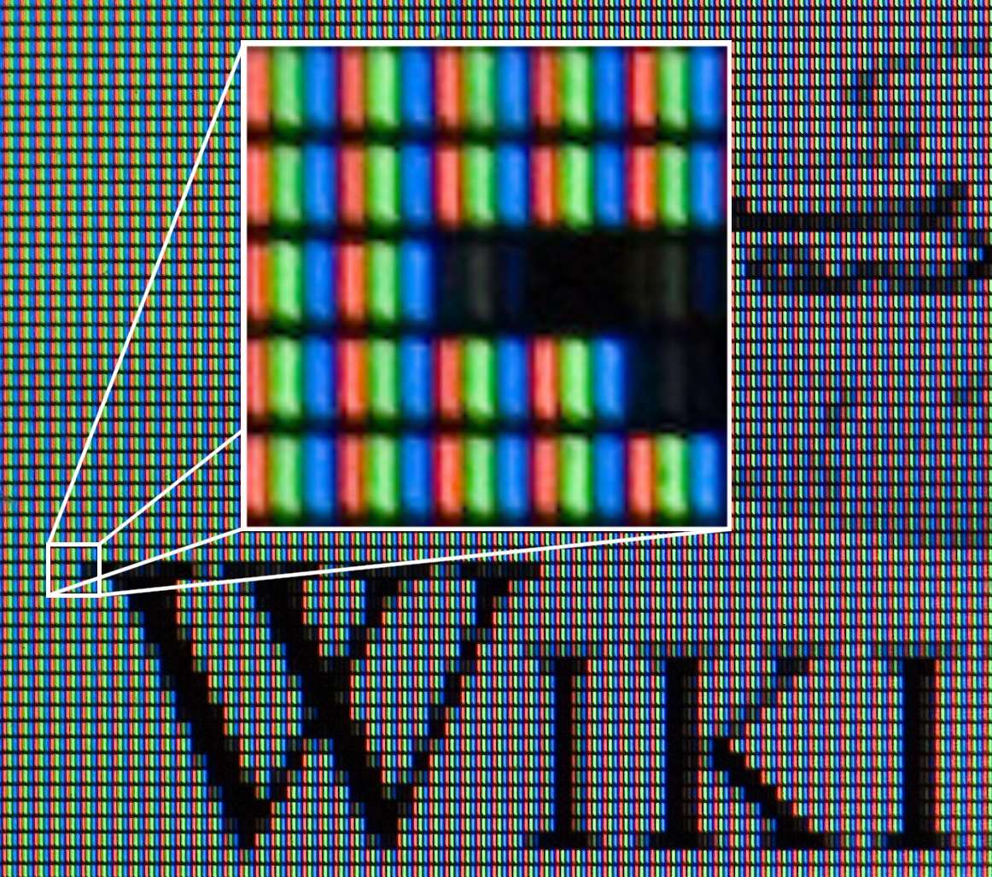

Slide 3
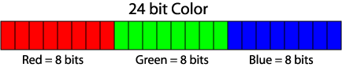
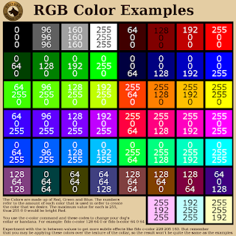

Slide 4
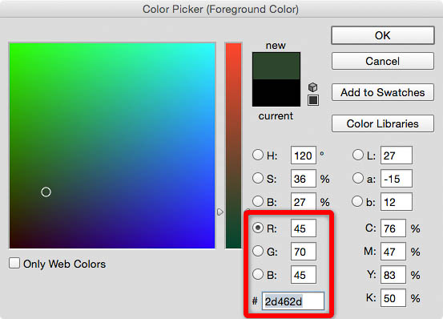

Slide 5
Máscaras de bits
uint32_t color = 0xadff9a;
uint8_t componente_b(uint32_t color) {
return
}
?
uint8_t componente_g(uint32_t color) {
return
}
?
uint8_t componente_r(uint32_t color) {
return
}
?

Slide 6
Operaciones de bits

Slide 7
Operadores
REPASO
Tipo | Operadores | Ejemplo | Resultado
Asignación | = | x = 42 | 42
Aritméticos | + - * / % | 2 + 2 | 4
Comparación | == != < <= > >= | x == 42 | true
Lógicos | && || ! | true && false | false

Slide 8
Operadores de bits
Tipo | Operadores | Nombre
Bits | & | bitwise AND
 | | | bitwise OR
 | ~ | bitwise NOT
 | ^ | bitwise XOR
 | << | left shift
 | >> | right shift

Slide 9

Operador &
uint8_t r = 200 & 184;
200 & 184
136
200
184
136
1100 1000
& 1011 1000
------ ----
1000 1000
0xc8
0xb8
0x88

Slide 10
200
184
136
1100 1000
& 1011 1000
------ ----
1000 1000
0xc8
0xb8
0x88
200
184
1100 1000
&& 1011 1000
------ ----
0xc8
0xb8
(true)
(true)
1
0000 0001
0x01
true

Slide 11
(
)
0000 0000
0x00
0
0000 0001
0x01
1
0000 0010
0x02
2
0000 0100
0x04
4
0000 1000
0x08
8
0000 1111
0x0f
15
0001 0000
0x10
16
0010 0000
0x20
32
0100 0000
0x40
64
1000 0000
0x80
128
1111 1111
0xff
255

Slide 12
Operador |
uint8_t r = 0xc8u | 0xb8u;
200
184
1100 1000
| 1011 1000
------ ----
0xc8
0xb8
248
1111 1000
0xf8

Slide 13
Operador ^
uint8_t r = 0xc8u ^ 0xb8u;
200
184
1100 1000
^ 1011 1000
------ ----
0xc8
0xb8
112
0111 0000
0x70

Slide 14
Operador ~
uint8_t r = ~0xb8u;
184
~ 1011 1000
------ ----
0xb8
71
0100 0111
0x47

Slide 15
Operadores << y >>
uint8_t r = 0xc8u >> 1;
200
1100 1000
>> 1
------ ----
0xc8
100
0110 0100
0x64
Si el tipo es unsigned, se inserta un 0
Si es signed, el resultado es indefinido

Slide 16
Operadores << y >>
uint8_t r = 0xc8u >> 2;
200
1100 1000
>> 2
------ ----
0xc8
50
0011 0010
0x32

Slide 17
Operadores << y >>
uint8_t r = 0xc8u >> 4;
200
1100 1000
>> 4
------ ----
0xc8
12
0000 1100
0x0c

Slide 18
Operadores << y >>
uint8_t r = 0x32u << 2;
50
0011 0010
<< 2
------ ----
0x32
200
1100 1000
0xc8

Slide 19
Operadores << y >>
uint8_t r = 0x32u << 3;
50
0011 0010
<< 3
------ ----
0x32
144
1 1001 0000
0x90

Slide 20
Máscaras de bits
uint32_t color = 0xadff9a;
uint8_t componente_b(uint32_t color) {
return
}
color & 0x0000ff;
uint8_t componente_g(uint32_t color) {
return
}
(color & 0x00ff00) >> 8;
uint8_t componente_r(uint32_t color) {
return
}
(color & 0xff0000) >> 16;

Slide 21
uint8_t r = 26=0xad, g = 141=0xff; b = 93=0x9a;
uint32_t color_empaquetar(
uint8_t r,
uint8_t g,
uint8_t b
) {
return
}
(r << 16) | (g << 8) | b;

Slide 22



??? tipo_pikachu = ELECTRICO;
??? tipo_charmander = FUEGO;

Slide 23

typedef enum {
AGUA = 0,
FUEGO = 1,
TIERRA = 2,
ELECTRICO = 3,
PLANTA = 4,
VENENO = 5,
} tipo_pokemon_t;
tipo_pokemon_t tipo_pikachu = ELECTRICO;
tipo_pokemon_t tipo_charmander = FUEGO;
tipo_pokemon_t tipo_bulbasaur = ?

Slide 24
Flags
typedef enum {
AGUA = 0x01, // 0000 0001
FUEGO = 0x02, // 0000 0010
TIERRA = 0x04, // 0000 0100
ELECTRICO = 0x08, // 0000 1000
PLANTA = 0x10, // 0001 0000
VENENO = 0x20, // 0010 0000
} tipo_pokemon_t;
tipo_pokemon_t tipo_pikachu = ELECTRICO;
tipo_pokemon_t tipo_charmander = FUEGO;
tipo_pokemon_t tipo_bulbasaur =
PLANTA | VENENO;

Slide 25
typedef enum {
AGUA = 0x01, // 0000 0001
FUEGO = 0x02, // 0000 0010
TIERRA = 0x04, // 0000 0100
ELECTRICO = 0x08, // 0000 1000
PLANTA = 0x10, // 0001 0000
VENENO = 0x20, // 0010 0000
} tipo_pokemon_t;
bool es_tipo_tierra(tipo_pokemon_t t) {
}
return t == TIERRA;
✕
bool es_tipo_tierra(tipo_pokemon_t t) {
}
return (t & TIERRA) != 0;
✓

Slide 26
typedef enum {
AGUA = 0x01, // 0000 0001
FUEGO = 0x02, // 0000 0010
TIERRA = 0x04, // 0000 0100
ELECTRICO = 0x08, // 0000 1000
PLANTA = 0x10, // 0001 0000
VENENO = 0x20, // 0010 0000
} tipo_pokemon_t;
tipo_pokemon_t agregar_tipo_agua(tipo_pokemon_t t) {
}
return t | AGUA;
tipo_pokemon_t quitar_tipo_fuego(tipo_pokemon_t t) {
}
return t & ~FUEGO;

Slide 27
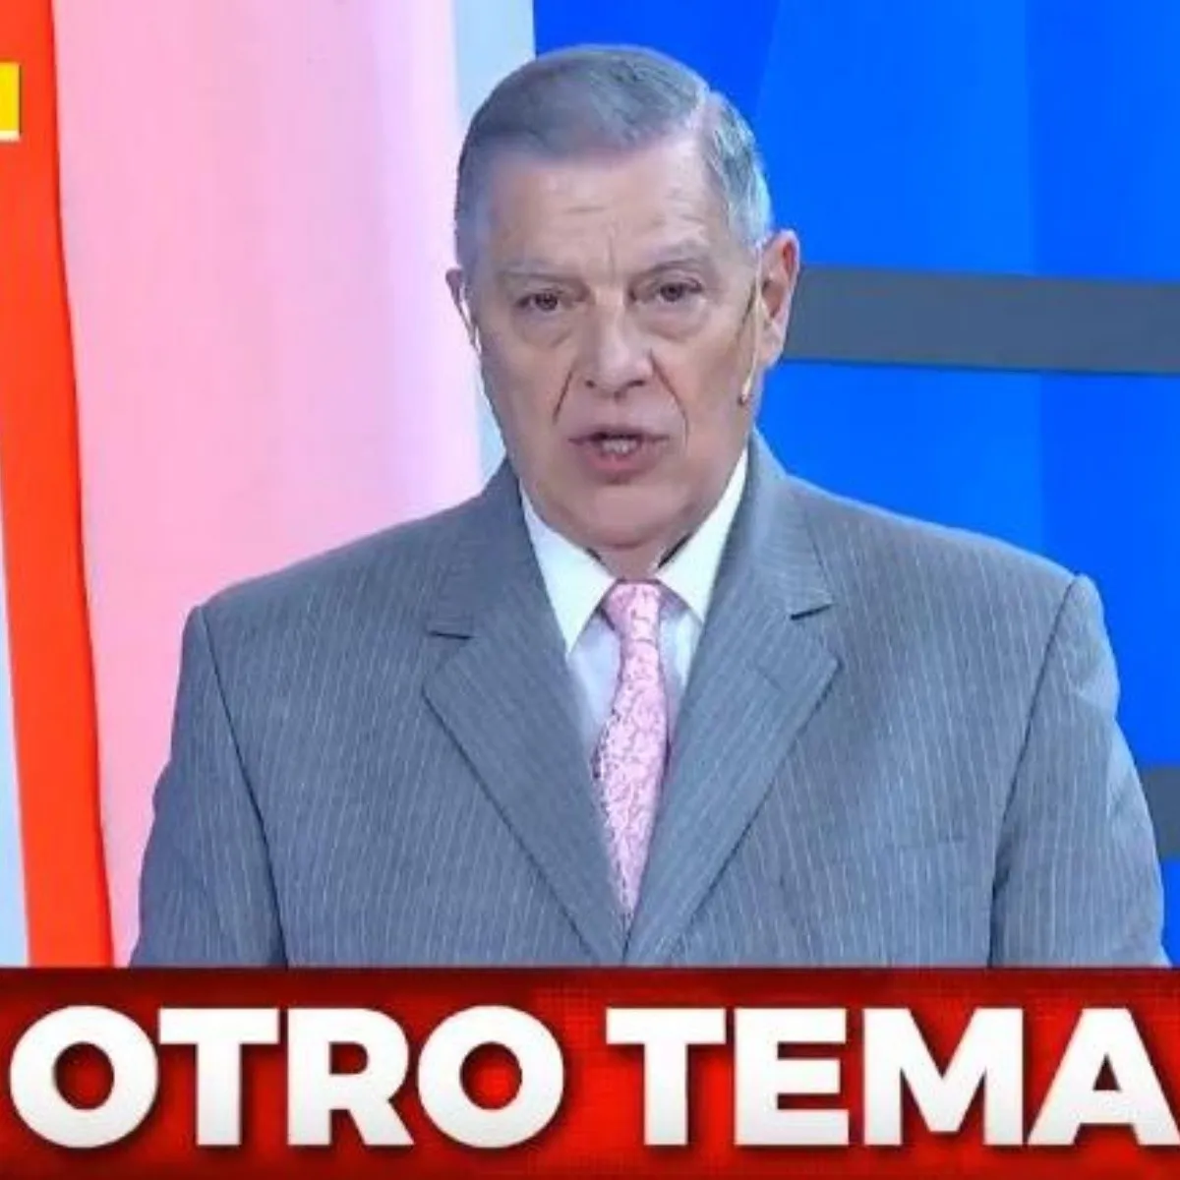

Slide 28
int pikachu_id = 25;
char pikachu_nombre[] = "pikachu";
tipo_pokemon_t pikachu_tipo = ELECTRICO;
int bulbasaur_id = 1;
char bulbasaur_nombre[] = "bulbasaur";
tipo_pokemon_t bulbasaur_tipo = PLANTA | VENENO;
void mostrar_pokemon(int id, char nombre[], tipo_pokemon_t tipo) {
printf("[%s - Pokedex nro %d]", nombre, id);
}

Slide 29
Estructuras

Slide 30
struct pokemon {
int id;
char nombre[30];
tipo_pokemon_t tipo;
};
struct pokemon pikachu = {25, "pikachu", ELECTRICO};
struct pokemon bulbasaur = {
.id = 1,
.nombre = "bulbasaur",
.tipo = PLANTA | VENENO,
};
void mostrar_pokemon(struct pokemon p) {
printf("[%s - Pokedex nro %d]", p.nombre, p.id);
}

Slide 31
typedef struct {
int id;
char nombre[30];
tipo_pokemon_t tipo;
} pokemon_t;
pokemon_t pikachu = {25, "pikachu", ELECTRICO};
pokemon_t bulbasaur = {
.id = 1,
.nombre = "bulbasaur",
.tipo = PLANTA | VENENO,
};
void mostrar_pokemon(pokemon_t p) {
printf("[%s - Pokedex nro %d]", p.nombre, p.id);
}

Slide 32
typedef struct {
int id;
char nombre[30];
tipo_pokemon_t tipo;
} pokemon_t;
pokemon_t p = {25, "pikachu", ELECTRICO};
pokemon_t q = p; // copia byte por byte
stack
.id
.nombre
.tipo
p
25
"pikachu"
ELEC
.id
.nombre
.tipo
q
25
"pikachu"
ELEC

Slide 33
typedef struct {
int id;
char nombre[30];
tipo_pokemon_t tipo;
} pokemon_t;
... f(pokemon_t p) {
...
}
pokemon_t g(...) {
...
}
✓

Slide 34
typedef struct {
int id;
char nombre[30];
tipo_pokemon_t tipo;
} pokemon_t;
void mostrar_pokemon(pokemon_t p) {
printf("[%s - Pokedex nro %d]", p.nombre, p.id);
}
int main() {
pokemon_t p = {25, "pikachu", ELECTRICO};
mostrar_pokemon(p);
return 0;
}
stack
.id
.nombre
.tipo
main
p
25
"pikachu"
ELEC
.id
.nombre
.tipo
mostrar_pokemon
p
25
"pikachu"
ELEC

Slide 35
typedef struct {
int id;
char nombre[30];
tipo_pokemon_t tipo;
} pokemon_t;
(*p).x ⇔ p->x
void mostrar_pokemon(pokemon_t *p) {
printf("[%s - Pokedex nro %d]", (*p).nombre, (*p).id);
}
int main() {
pokemon_t p = {25, "pikachu", ELECTRICO};
mostrar_pokemon(&p);
return 0;
}
stack
.id
.nombre
.tipo
main
p
25
"pikachu"
ELEC
mostrar_pokemon
p

Slide 36
typedef struct {
int id;
char nombre[30];
tipo_pokemon_t tipo;
} pokemon_t;
(*p).x ⇔ p->x
void mostrar_pokemon(pokemon_t *p) {
printf("[%s - Pokedex nro %d]", p->nombre, p->id);
}
int main() {
pokemon_t p = {25, "pikachu", ELECTRICO};
mostrar_pokemon(&p);
return 0;
}
stack
.id
.nombre
.tipo
main
p
25
"pikachu"
ELEC
mostrar_pokemon
p

Slide 38
#include <stdio.h>
int main() {
const int r = 23;
const int g = 255;
const int b = 87;
printf("0x%02x%02x%02x\n", r, g, b);
return 0;
}
$ ./rgb2hex
0x17ff57

Slide 39
Argumentos de línea de
comandos

Slide 40
$ ./rgb2hex 23 255 87
0x17ff57
$ ./rgb2hex 255 255 0
0xffff00
$ ./rgb2hex 48 0 127
0x30007f

Slide 41
#include <stdio.h>
#include <stdlib.h>
int main(int argc, char *argv[]) {
const int r = atoi(argv[1]);
const int g = atoi(argv[2]);
const int b = atoi(argv[3]);
printf("0x%02x%02x%02x\n", r, g, b);
return 0;
}
argc = 4
argv[1]
argv[2]
argv[0]
argv[3]
$ ./rgb2hex 23 255 87
0x17ff57

Slide 42
#include <stdio.h>
#include <stdlib.h>
int main(int argc, char *argv[]) {
if (argc != 4) {
printf("Uso: %s <r> <g> <b>\n", argv[0]);
return 1;
}
const int r = atoi(argv[1]);
const int g = atoi(argv[2]);
const int b = atoi(argv[3]);
printf("0x%02x%02x%02x\n", r, g, b);
return 0;
}

Slide 43


